Slide 1
Муниципальное бюджетное дошкольное образовательное учреждение Аннинский д/с ОРВ «Росток»
Музейная педагогика
как основа развития личности ребенка
Подготовила воспитатель в.к.к.
Л. Н. Крюченкова

Slide 2
Цель музейной педагогики
создание условий для развития личности путём включения её в многообразную деятельность музея.
Задачи музейной педагогики:
Воспитание любви к родному краю и людям, заботящимся о его процветании
Развитие познавательных способностей и познавательной деятельности
Формирование самосознания, становления активной жизненной позиции, умения успешно адаптироваться в окружающем мире
Развитие творческих и организаторских способностей, предоставление возможности реализоваться в соответствии со своими склонностями и интересами, выявить свою неповторимую индивидуальность
Формирование детско-взрослой совместной деятельности на материале музейной практики
Обогащение предметно-развивающей среды ДОУ
Формирование проектно-исследовательских умений и навыков
Развитие речи и расширения словарного запаса
Воспитание любви к природе родного края и чувство сопричастности к ее сбережению.

Slide 3
методические принципы при планировании занятий по музейной педагогике
Деятельность
Креативность
Гуманность
Непрерывность
Вариативность

Slide 4
Если мы рассмотрим Что-то, Это Что-то – для чего-то, Это Что-то – из чего-то, Это Что-то – часть чего-то. Чем-то было раньше Что-то, Чем-то будет это Что-то. Есть противники у Что-то, Много есть друзей у Что-то… Что-то ты теперь возьми, И в музее рассмотри.

Slide 5
Инвариантные характеристики детского музея
Образовательная функция
Построение экспозиции на основе
усложнения интеллектуальных «узлов»
Условия для проявления активности детей
Адресность
Учет принципа доступности
Музейная коммуникация

Slide 6
Последовательность
Кратковременность
Локализация
Поощрение
ммм
музейная педагогика как инновационная технология
Доступность
Наглядность
Подвижность
Гуманизм
Содержательность
Обязательное сочетание

Slide 7
Формы организации работы с детьми:
Ежедневные
Еженедельные:
Периодические

Slide 8
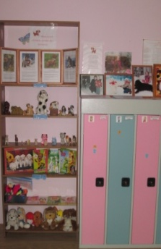
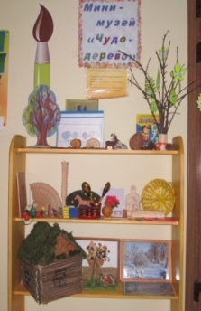
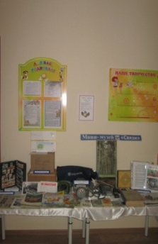
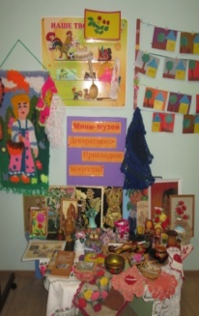
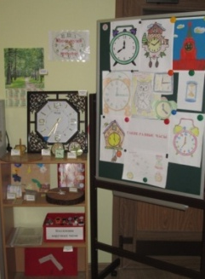
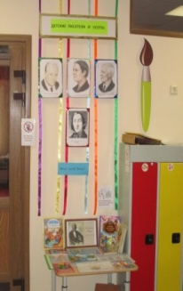
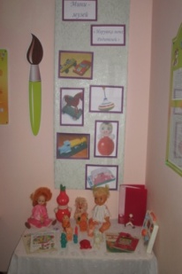
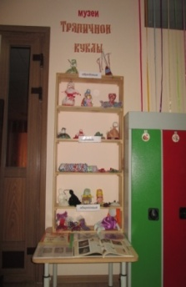
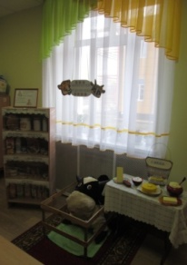
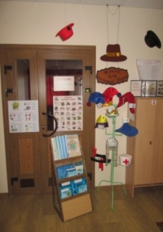
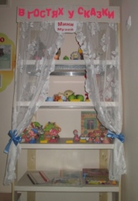
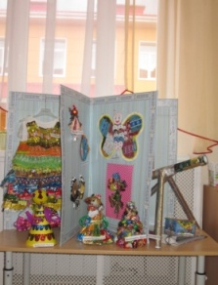
Мини-музеи групп
2 этаж
Добро пожаловать!
Мини-музей
«Собака-лучший друг человека»
Мини-музей
«Чудо – дерево»
Мини-музей
связи
Мини-музей
ДПИ
Мини-музей
ВРЕМЕНИ
Мини-музей
книги
Мини-музей
«Игрушки моих родителей»
Мини-музей
тряпичной куклы
КАРТА-ПУТЕВОДИТЕЛЬ по
МИНИ-МУЗЕЯМ
МБДОУ Аннинский д/с ОРВ «РОСТОК»
1 этаж
Мини-музей
«Чудо-молоко»
Мини-музей
головных уборов
Мини-музей
«В гостях у сказки»
Мини-музей
«Золотце конфетное»

Slide 9
Направления деятельности музея
Поисково-собирательное
Экспозиционное (оформительское)
Экскурсионное

Slide 10
Взаимосвязь с другими видами деятельности
Музыка
Развитие речи
-словарная работа
Исскуство
Физическое развитие
Математика
Здоровье
Познание окружающего мира

Slide 11
Мини - музей приглашает ребят
Мир неизведанный вновь познавать
Детское творчество, творчество семьи
К нам приходи и скорей посмотри!

Slide 12
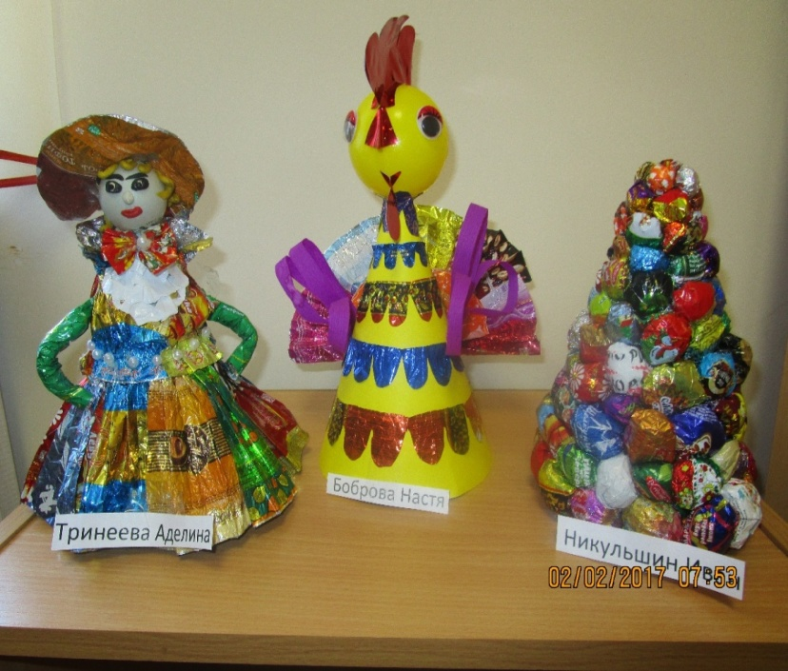
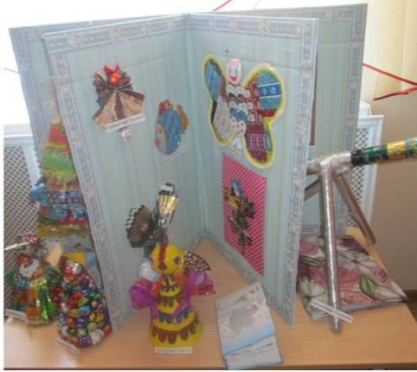
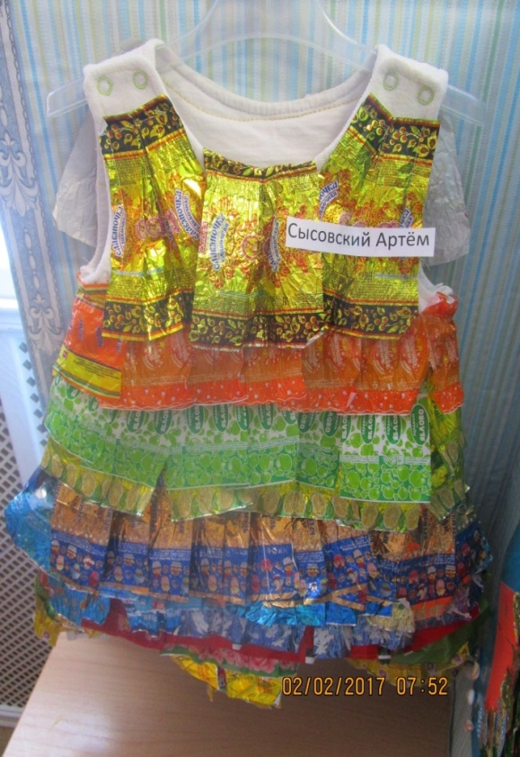
Мини-музей
«Золотце конфетное»
Воспитатели 1 гр.
Л. В. Грачева Е. А. Дворникова

Slide 13
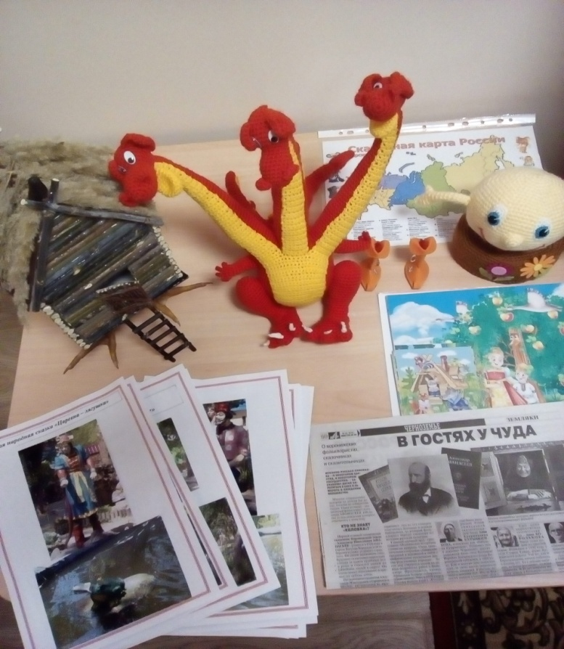
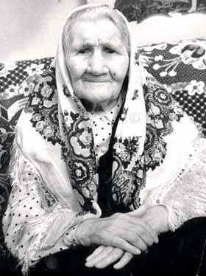
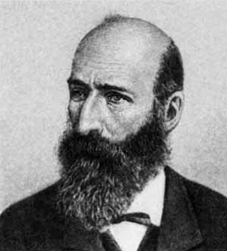
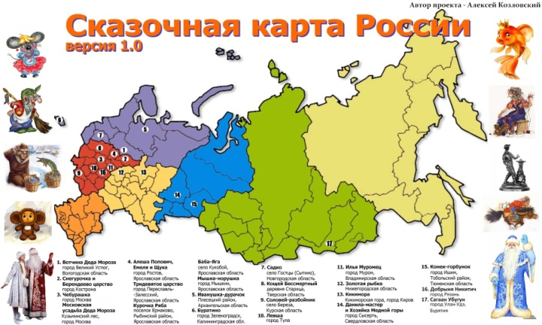
Мини-музей « В гостях у сказки»
Сказка - это то золото, что блестит огоньком в детских глазках Г. Х. Андерсен
Воспитатели 2 гр.
Е.В. Кретова Л. Н. Крюченкова

Slide 14
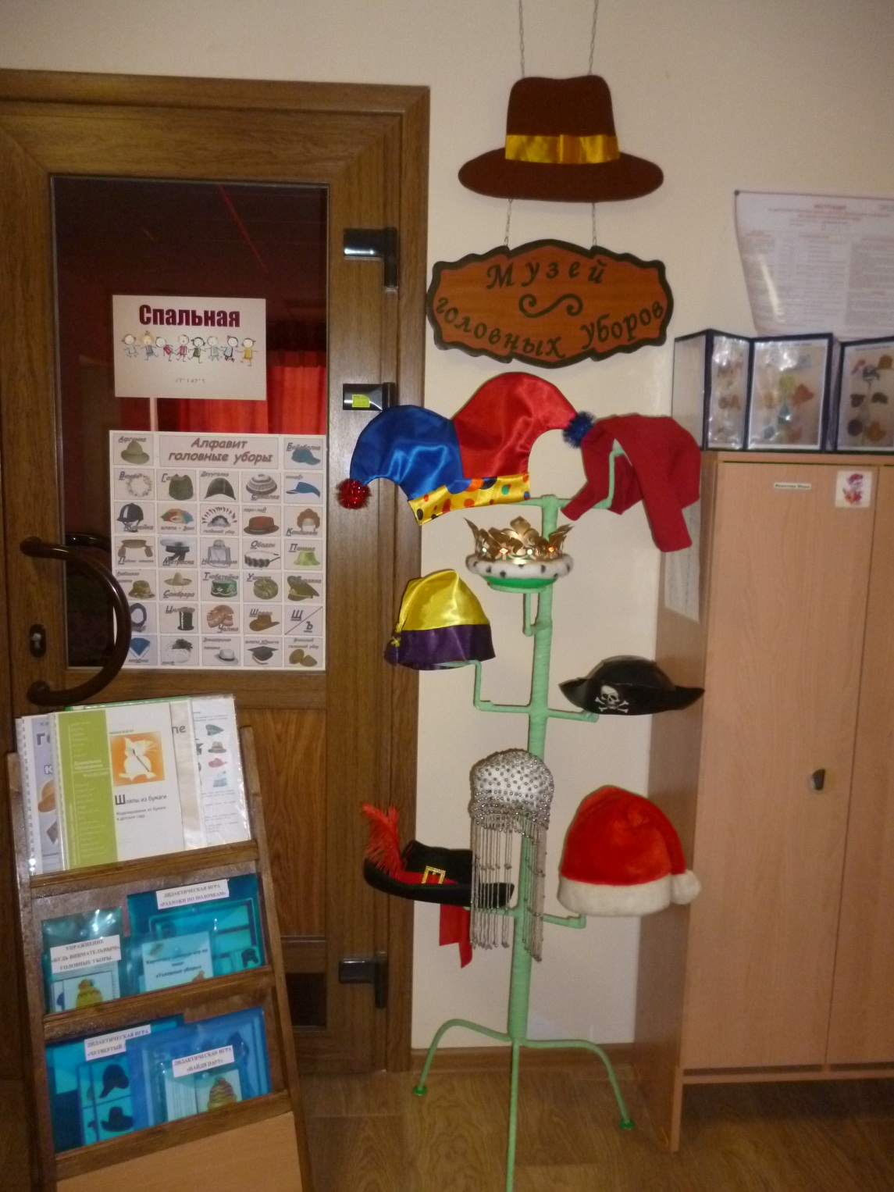
О головных уборах. Отгадай загадок ворох - все о головных убора: Какие бывают, с чем надевают, как носят – Обо всем спросим, все узнаем! Давай отгадаем!
Бабушка девочку очень любила.
Шапочку красную ей подарила.
Девочка имя забыла свое.
А ну, подскажите имя ее.
В странах, весях, городах, В королевствах, во дворцах Жили-были короли. И царицы, и цари Восседали в чем на троне? - В золотой своей... (короне)
Воспитатели 3 гр.
Л. А. Гамазова О.А. Бокарева

Slide 15
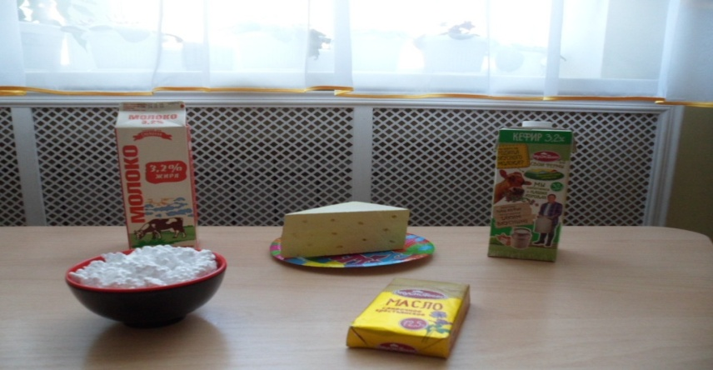
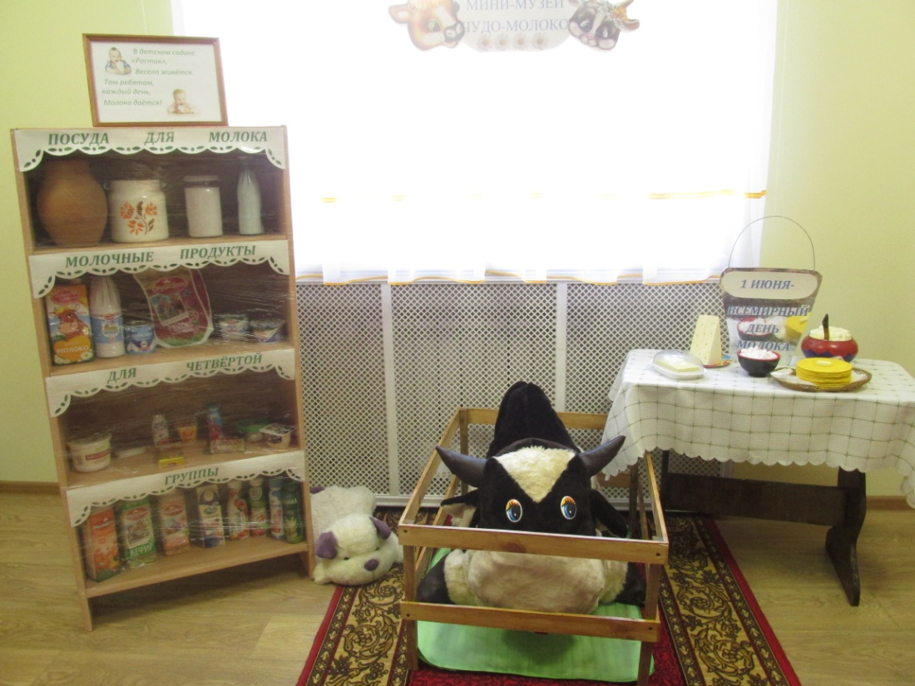
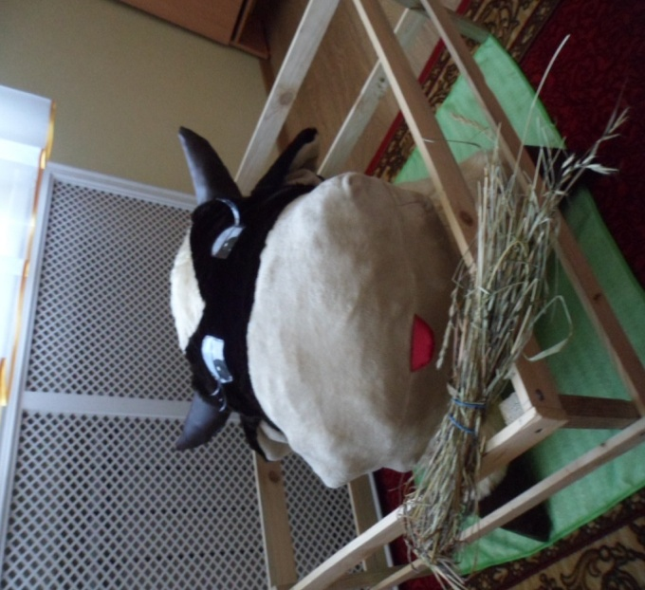
Мини-музей «Молока»
Воспитатели 4 гр.
Г. П. Гудкова Н. А. Рязанова

Slide 16
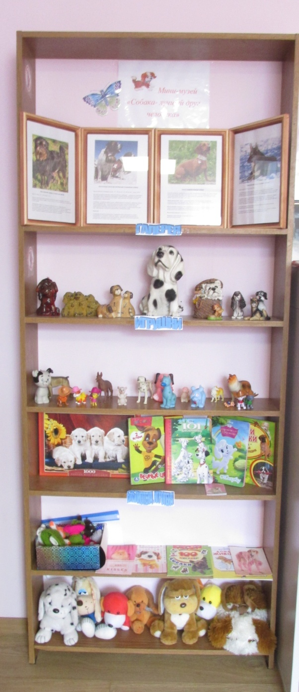
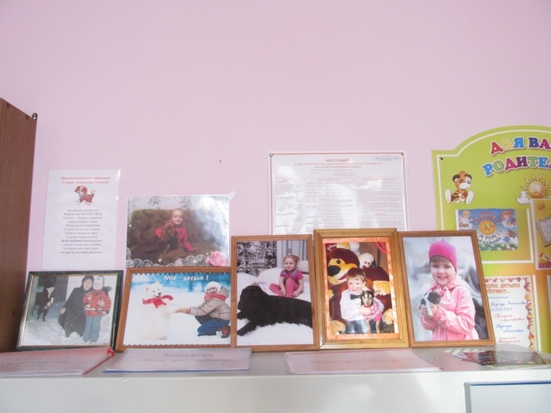
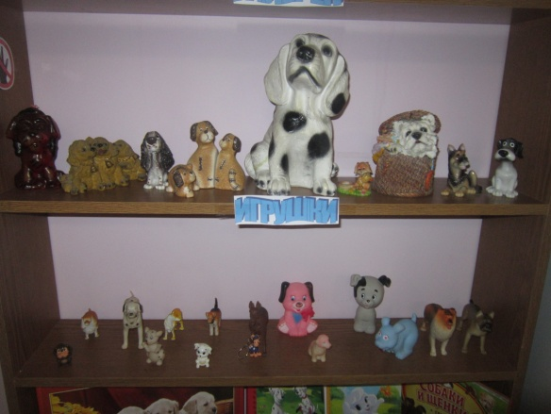
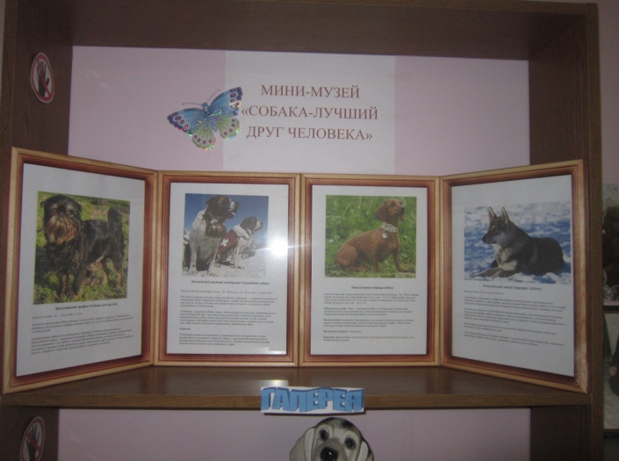
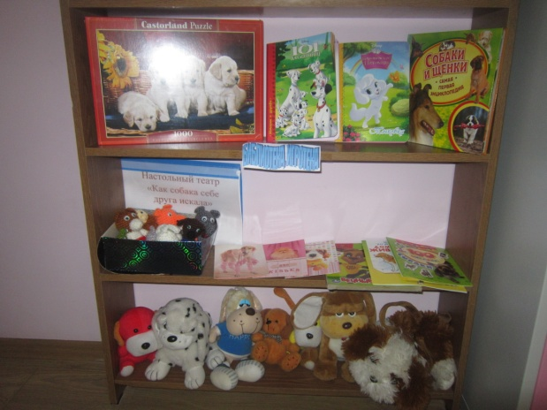
Мини-музей «Собака - лучший друг человека»
Воспитатели 5 гр.
С. М. Жмудь Н. В. Фролова

Slide 17
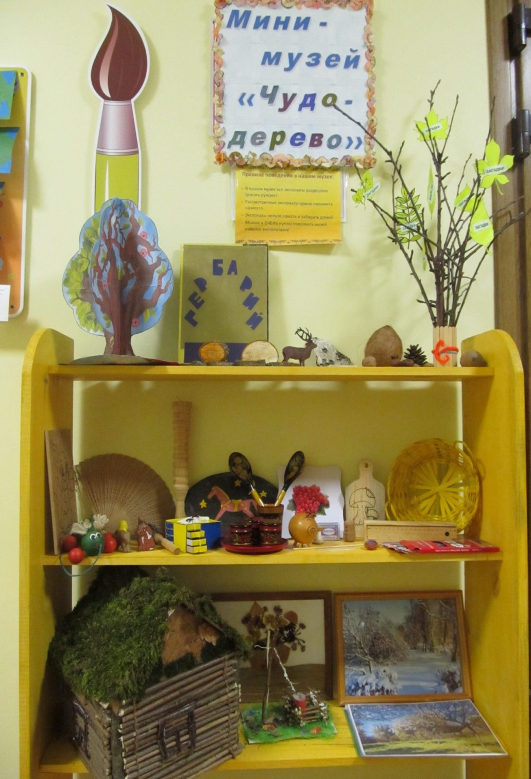
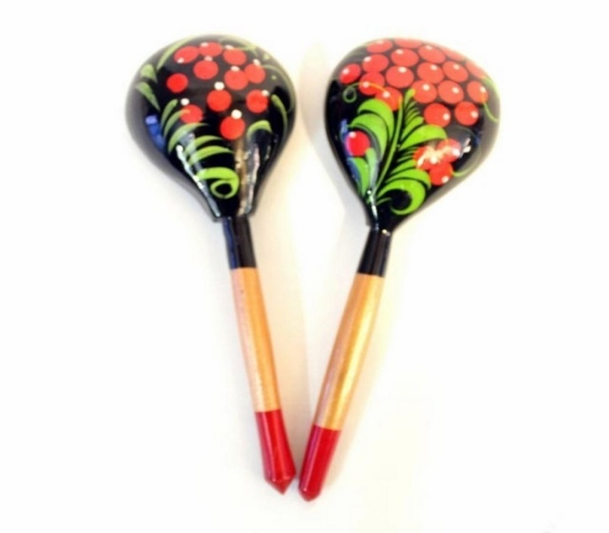
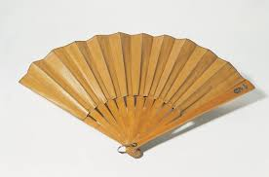
Воспитатели
Л.А. Никифорова С. В. Сазонова

Slide 18
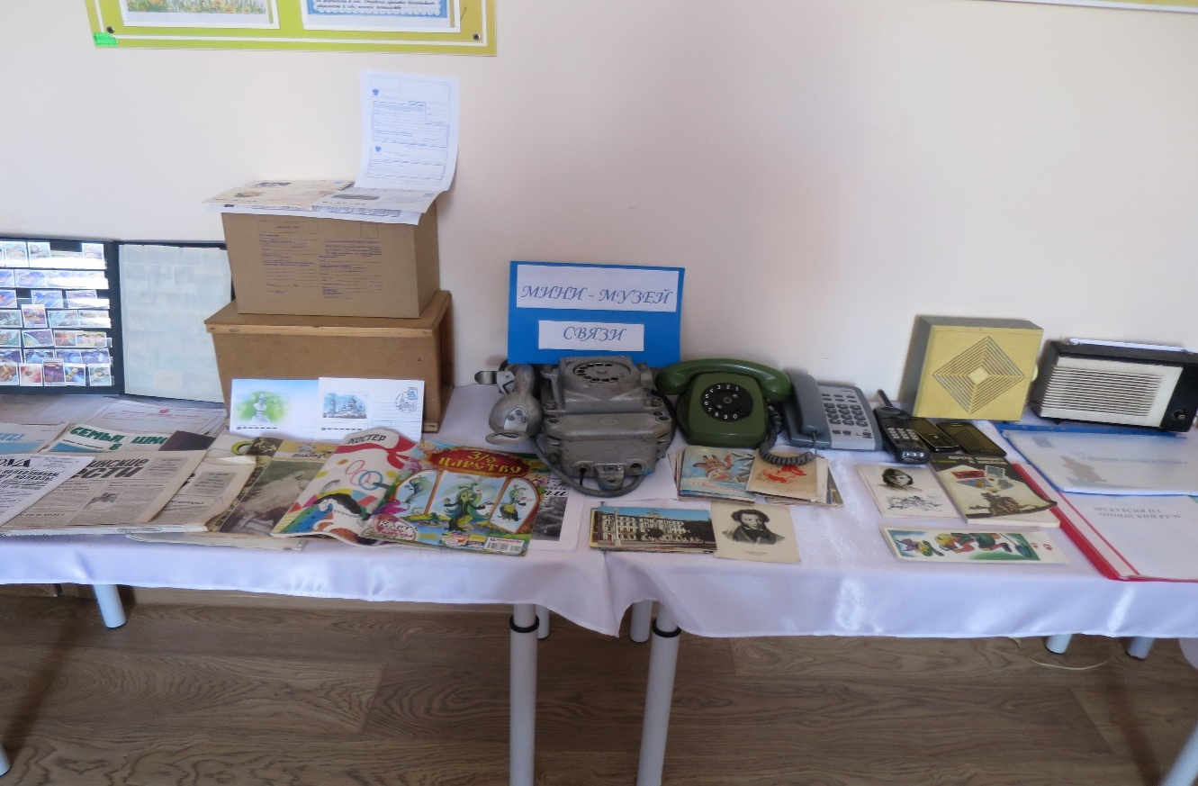
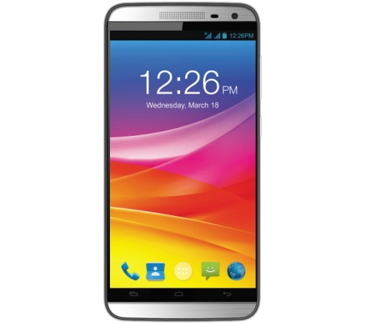
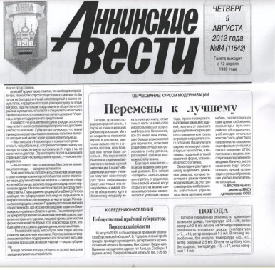
Мини-музей «Связи»
Воспитатели 7 гр.
Г. В. Ананьева Л. А. Сорокина

Slide 19
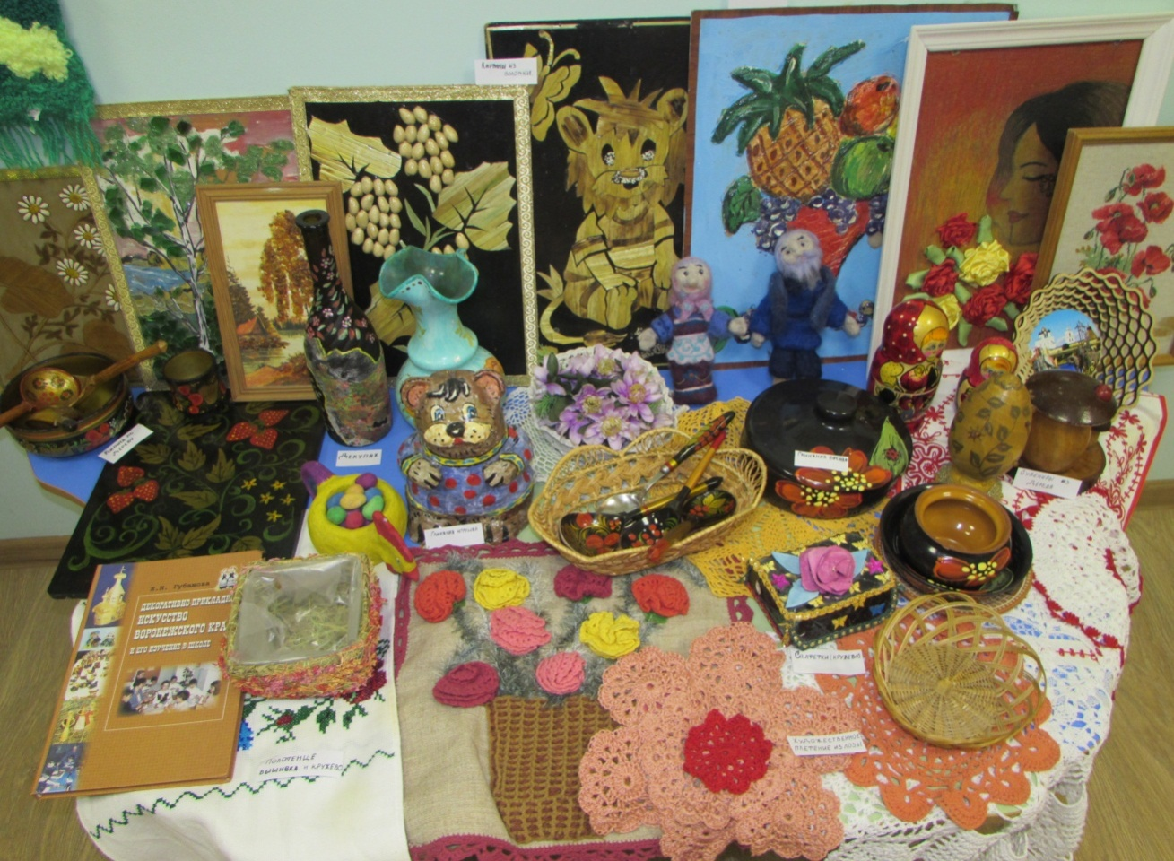
Мини –музей «Декоративно –прикладное искусство»
Воспитатели 8 гр.
М. Е. Никульшина Синельникова О. А.

Slide 20
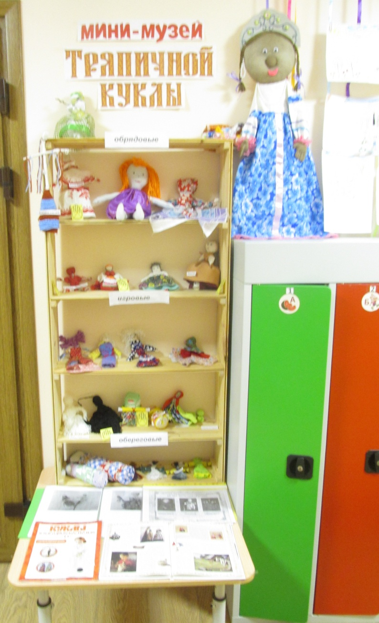
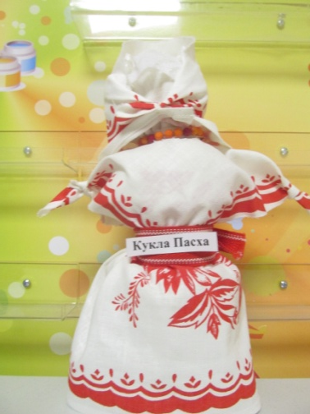
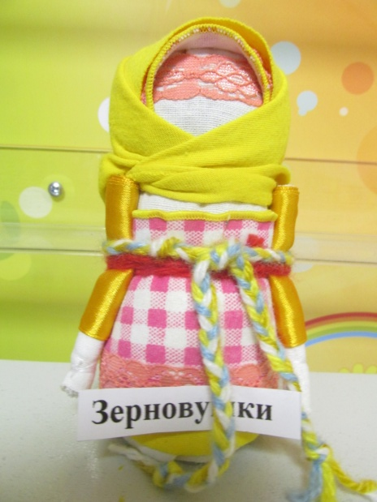
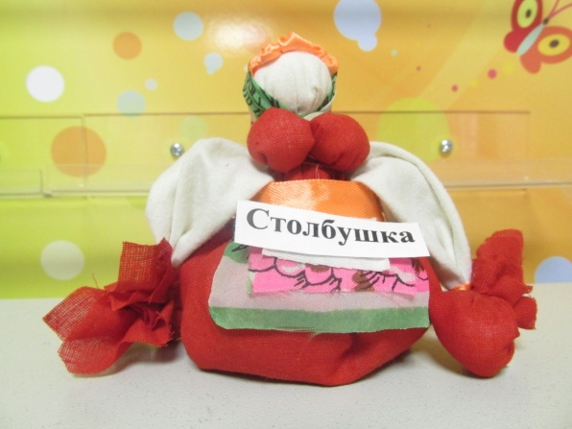
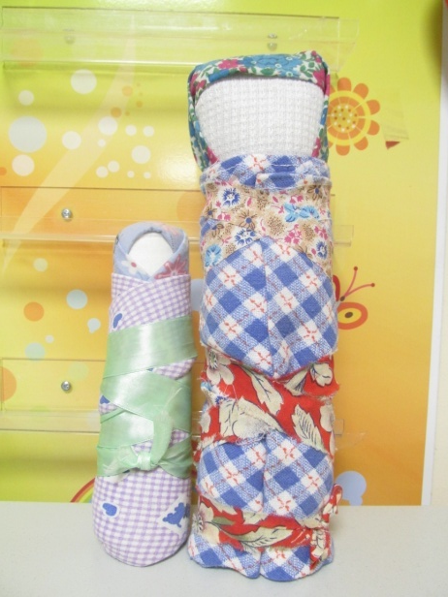
Воспитатели 9 гр.
Н.В. Гусельникова Т. А. Овчинникова

Slide 21
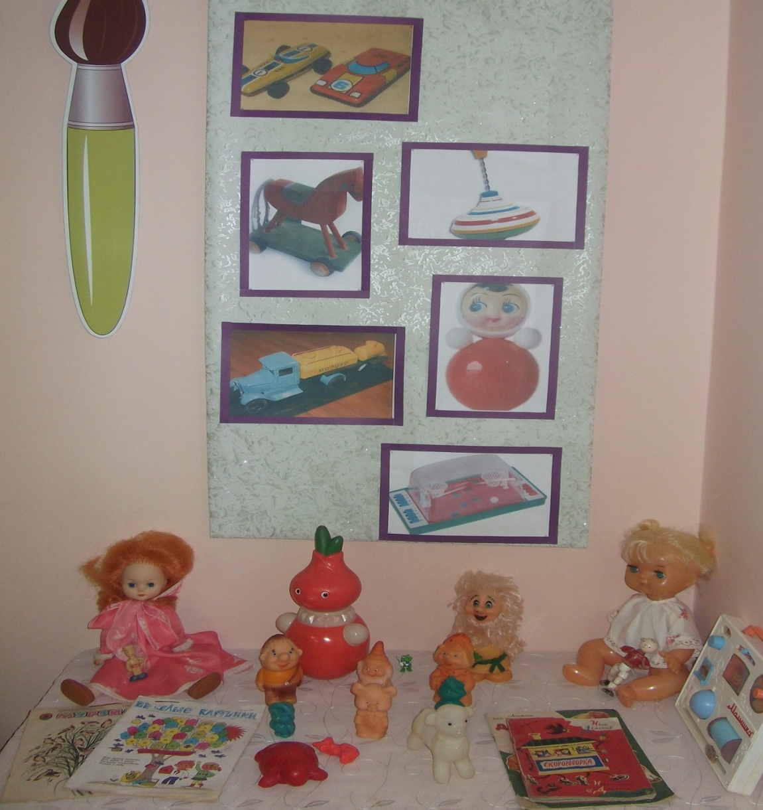
Мини-музей «Игрушка моих родителей»
Полосатая юла Напевала ла-ла-ла! И юлила, и кружила, И мигала нам она! На одной кружилась ножке, А потом совсем немножко Наклонилась - прыг да скок! И упала на бочок!
Неваляшку Чиполлино Я укладывала спать: Рассказать хотела сказку, Ну а он – решил встать.
Воспитатели 10гр.
И.А. Морозова Н. И.Улезькова

Slide 22
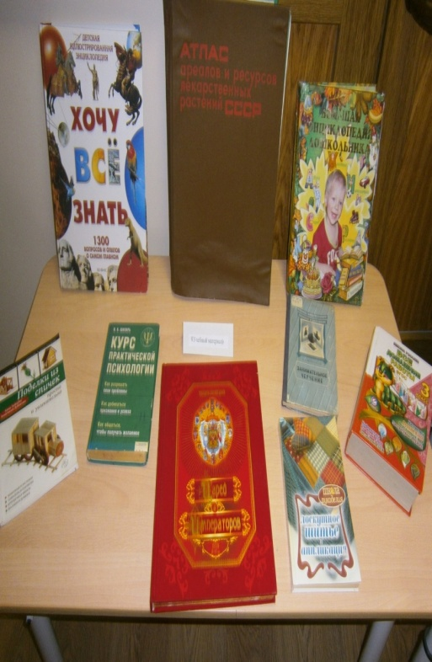
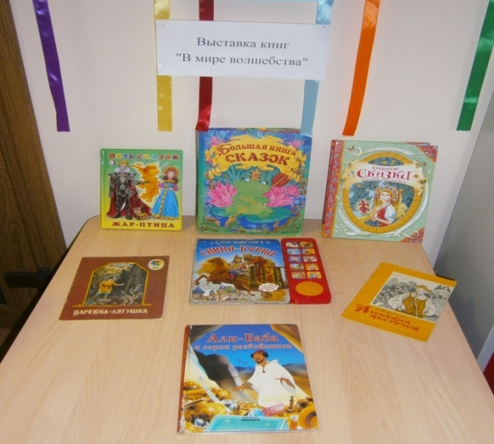
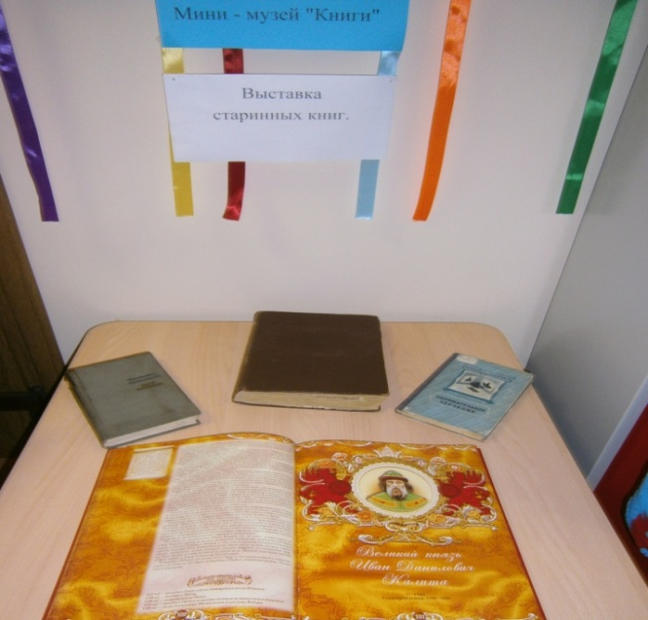
Мини-музей «Книги»
Воспитатели 9 гр.
С. А. Максименкова И. Н.Межова

Slide 23
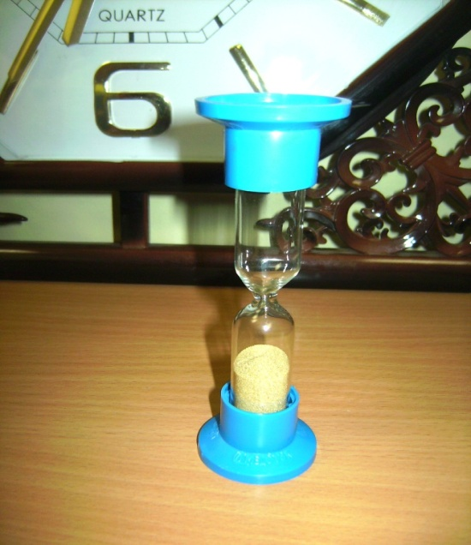
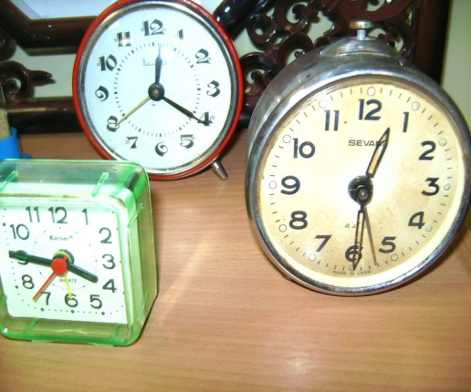
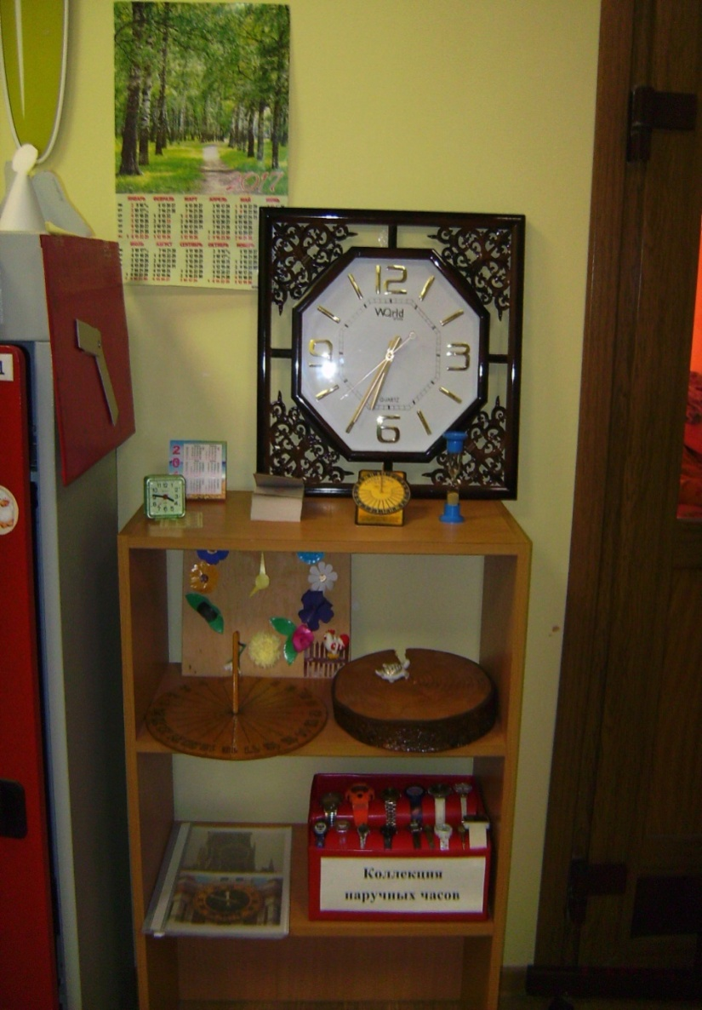
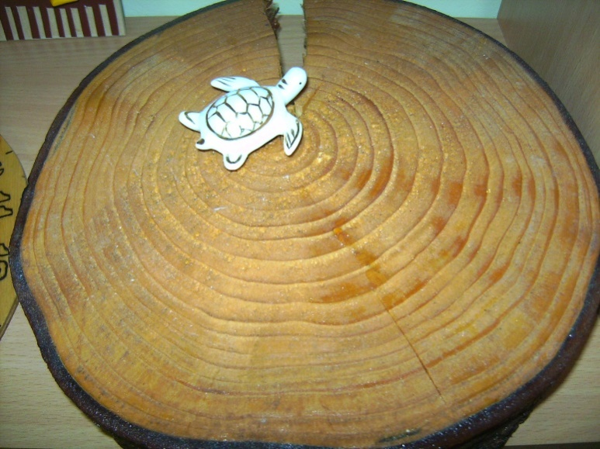
Мини-музей «Времени»
Воспитатели 12 гр.
Е.В. Иконникова О. В. Чопорова

Slide 24
«Музейное дело – очень важное дело.
Живой показ явлений, фактов особенно убеждает, особенно врезается в память, толкает мысль…»
Н.К. Крупская

Slide 25
Спасибо за внимание!

